Slide 1
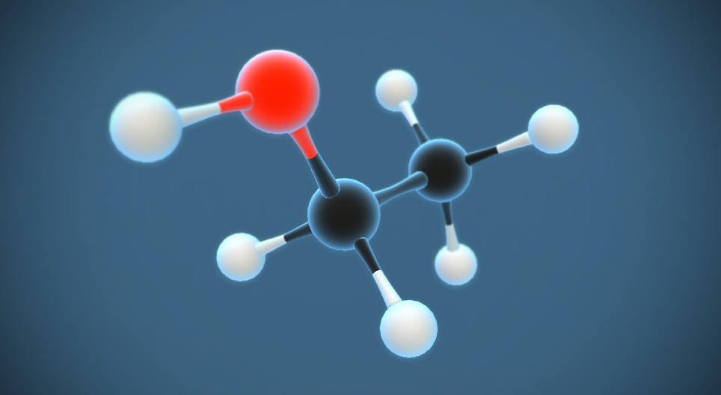
9.osztály
Alkoholok
Az aláhúzott részeket irjuk a füzetbe!

Slide 2
Az alkoholok olyan szénhidrogén származékok,
amelyek molekulái egy vagy több hidroxilcsoportot
(-OH) tartalmaznak
Például:
CH3-OH metanol egyértékü alkoholok
C2H5-OH etanol (egy –OH)
C3H7-OH propanol
CH2-CH2 CH2-CH-CH2
| | | | |
OH OH OH OH OH
etilénglikol glicerol(glicerin)
többértékű alkoholok (kettő vagy több –OH)

Slide 3
Az alkoholok fizikai tulajdonságai
Az etanol fizikai tulajdonságai: tankönyv 149 oldal
A glicerol fizikai tulajdonságai :tankönyv 153 oldal
Nézd meg a következő hivatkozást: https://www.youtube.com/watch?v=8J1S-omuNSA
Válaszd ki ! a jellemző tulajdonságokat és írd be a füzetbe összehasonlitó táblázatként:
Etanol
Szagtalan folyadék
Jellegzetes szagu folyadék
Színtelen
Jól oldódik vízben
Könnyebb a víznél
Szilárd anyag
Glicerol
Színtelen, sűrű folyadék
Édeskés ízü
Szilárd anyag
Jól oldódik vízben
Kissé nehezebb a víznél
Könnyebb a víznél
Jellegzetes szagu folyadék

Slide 4
A alkoholok kémiai tulajdonságai
1.Az alkoholok teljes égése során CO2 és H2O képződik
Fejezzétek be az etanol és glicerol tejes égésének egyenleteit
(Ne felejtsétek el kiegyenliteni a reakciókat)
C2H5OH + O2 →
C3H8O3 + O2 →
2.Az etanol dehidratációja (körülmények: t⁰,tömény sav)
C2H5OH → C2H4+ ...
Egészitsétek ki a reakciót!
3.A glicerol kimutatási reakciója –reakció frissen előállitott
réz(II)-hidroxiddal, amely egy kék szinü csapadék és glicerol
hatására feloldódik. Ez a reakció csak többértékü alkoholokra
jellemző .Nézd meg a videót
: https://www.youtube.com/watch?v=hr8FikhG8zI

